Slide 1


Slide 2

Objetivos de la clase
Reconocer dificultades esenciales del software
Diferenciar entre modelos, representaciones y realidad
Analizar desafíos en la obtención de requerimientos
Identificar stakeholders y problemas de comunicación
Comprender el gap semántico y el contrato social

Slide 3
Dificultades esenciales del software
Complejidad
Conformidad
Modificabilidad
Invisibilidad
Impactan en cómo entendemos lo que nos piden que hagamos. Qué tenemos qué hacer. La volatilidad de lo que nos piden y la imposibilidad de visualizar el producto.

Slide 4



Complejidad del software
Más compleja que otras construcciones humanas
Crece de forma no lineal
Dificulta comunicación, integración y administración de proyectos

Slide 5
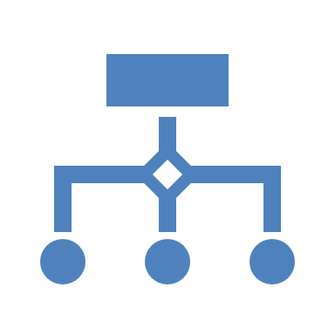


Otras dificultades esenciales
Conformidad: integración con sistemas, leyes, interfaces
Modificabilidad: presión constante de cambios
Invisibilidad: sin representación física clara, difícil de comunicar

Slide 6




Modelos y representación
Modelo ≠ realidad
Puede ser copia, descripción, patrón o proyección teórica
Motivos: entender la realidad y planear la construcción
Necesitamos abstracción para manejar la complejidad
Notes:
A. El mapa de una ciudad. B. El plano de una casa. C. Un modelo de un sistema de turnos.
Preguntás:
¿Qué representa cada uno?
¿Qué información deja afuera?
¿Por qué necesitamos dejar información afuera?
Conclusión:
Un modelo es una representación seleccionada de una realidad.

Slide 7
La dificultad de obtener requerimientos
'La parte más difícil es decidir qué construir'
Impacto de errores iniciales
Problemas: conocimiento implícito, usuarios con poco tiempo
Lenguaje diferente entre usuarios y analistas
Notes:
“La parte más difícil es decidir qué construir.”

Slide 8





Stakeholders
Personas u organizaciones impactadas o con interés en el sistema
Construcción
Financiero
Operación
Cada grupo tiene objetivos e intereses diferentes

Slide 9





Problemas de comunicación
Diferencias de lenguaje
Falta de consenso
Visión limitada del negocio
Gap semántico: usuario habla 'negocio', analista habla 'tecnología'
Necesidad de un contrato social de los requerimientos

Slide 10
El contrato social de los requerimientos Derechos del usuario
1.Esperar del analista que hable su lenguaje
2.Que el analista aprenda sobre su negocio y sus objetivos
3.Que el analista escriba una Especificación de Requerimientos de Software
4.Recibir explicaciones de los productos creados en el proceso de requerimientos
5.Esperar de los desarrolladores un trato respetuoso
6.Obtener de los analistas y desarrolladores ideas y alternativas para los requerimientos y su implementación
7.Describir características del producto que lo hagan simple y agradable de usar
8.Manejar opciones de ajustar sus requerimientos para permitir la reutilización de componentes de software preexistentes
9.Recibir estimaciones de buena fe de costos de los cambios
10.Recibir un sistema que satisfaga sus necesidades funcionales y de calidad

Slide 11
El contrato social de los requerimientos Deberes del usuario
1.Educar a los analistas y desarrolladores en su negocio
2.Destinar tiempo a proveer y clarificar los negocios
3.Ser específico y preciso acerca de los requerimientos
4.Tomar decisiones a tiempo
5.Respetar las evaluaciones de los desarrolladores de costo y factibilidad
6.Establecer prioridades a los requerimientos
7.Revisar los documentos de requerimientos y evaluar prototipos
8.Comunicar los cambios a los requerimientos
9.Seguir el proceso de cambios de la organización de desarrollo
10.Respetar el proceso de Ingeniería de Requerimientos que el analista utiliza

Slide 12




Actividad grupal
Caso: Sistema de turnos en un hospital
1. Identificar 5 stakeholders
2. Clasificarlos según interés
3. Debatir posibles conflictos o gaps semánticos
Notes:
https://docs.google.com/document/d/1RwgaosEYEbfreZ8J8LC7avmdsGG33OBBUSOmbxjJ-m4/edit?usp=sharing

